Slide 1
《维修管理》
任课老师：付尧明
办公地点：航空工程学院A301
办公电话：0838-5182200
2020年9月

Slide 2
主要内容
一 、课程概况
二、 中国民航发展概况

Slide 3
一
课程概况

Slide 4
1.0 课程概况
66部执照
考试
省级一流专业建设点
专业课程
《维修管理》
混合式
课程
36学时
（本科）
2学分
（本科）

Slide 5
1.0 课程概况
课程主要内容
维修质量与安全管理
航材与工具设备管理
维修成本控制
维修人员
维修中的人为因素
民航维修概述
民航维修基本原理
维修与管理实施准则
维修制度与组织机构
维修技术出版物

Slide 6
1.0 课程概况
课程目标
01
管理知识
技能和意识
02
航空人才
法规素养
思想与作风
04
03

Slide 7
1.0 课程概况
主要参考书
各国民用航空局规章
王再兴《民用航空器外场维修》
诺兰《以可靠性为中心的维修》
左洪福《民航维修工程学》
常士基《现代民航维修工程管理》
莫布雷《以可靠性为中心的维修 RCMⅡ》
孙春林《民航维修质量管理》
马克斯《复杂系统维修管理模型与方法》

Slide 8
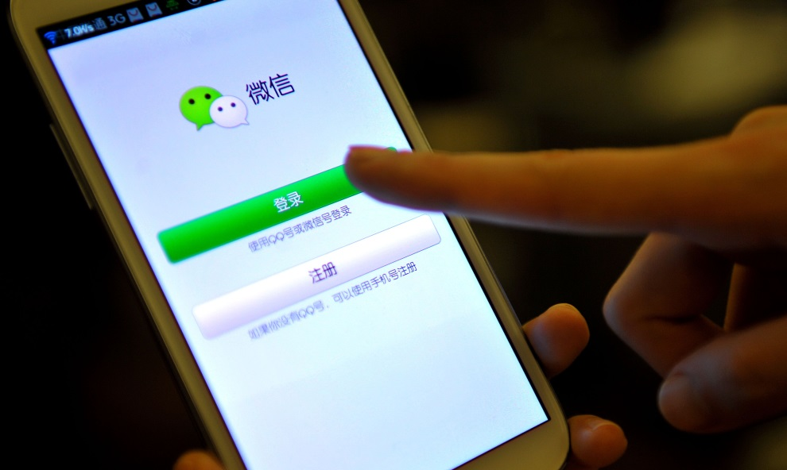
1.0 课程概况
学习资源
专业交流群
专业论坛
学术文献
微信公众号

Slide 9
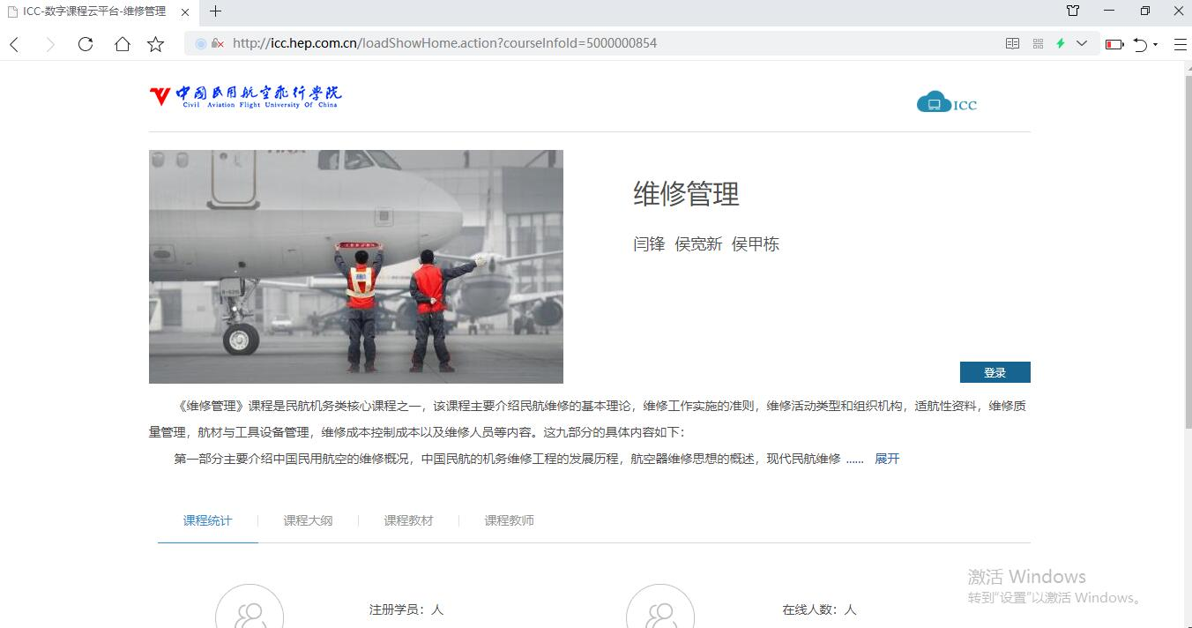
1.0 课程概况
在线开放课程
在线公开课程
ICC
要求：每个学生注册学习，流程参考使用手册

Slide 10
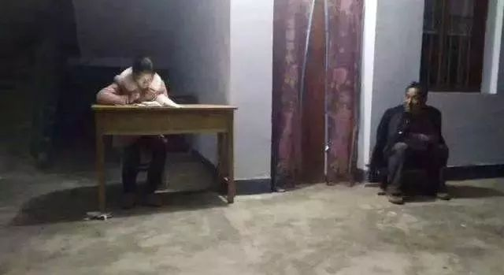
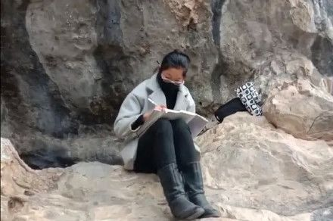
1.0课程概况
疫情期间“蹭网”上网课
个人要珍惜学习条件，努力学习
实施精准扶贫，精准脱贫，2020年全国实现全面脱贫

Slide 11
二
中国民航的发展概况

Slide 12
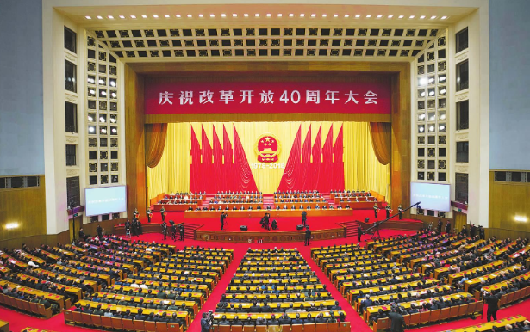
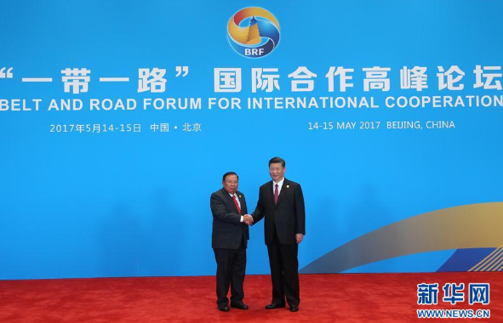
1.1 中国民航的发展概况
中国民航运输飞机3818架，定期航线5521条，其中国内航线4568条（含港澳台航线111条），国际航线953条（含与47个“一带一路”合作国家520国际航线）（数据截止2019年底）
全国运输航空持续安全飞行10年零1个月，8669万小时，并连续18年确保了空防安全（数据截止2020年9）；

Slide 13
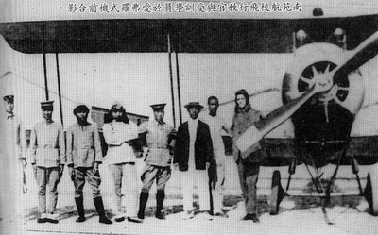
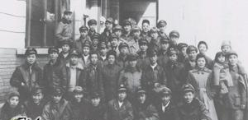
1.1 中国民航的发展概况
建国之前
（1949之前）
行业初建
（1949-1954）
行业发展（1955-1985）
与国际接轨（1986-新世纪）
行业发展进入了新时代

Slide 14
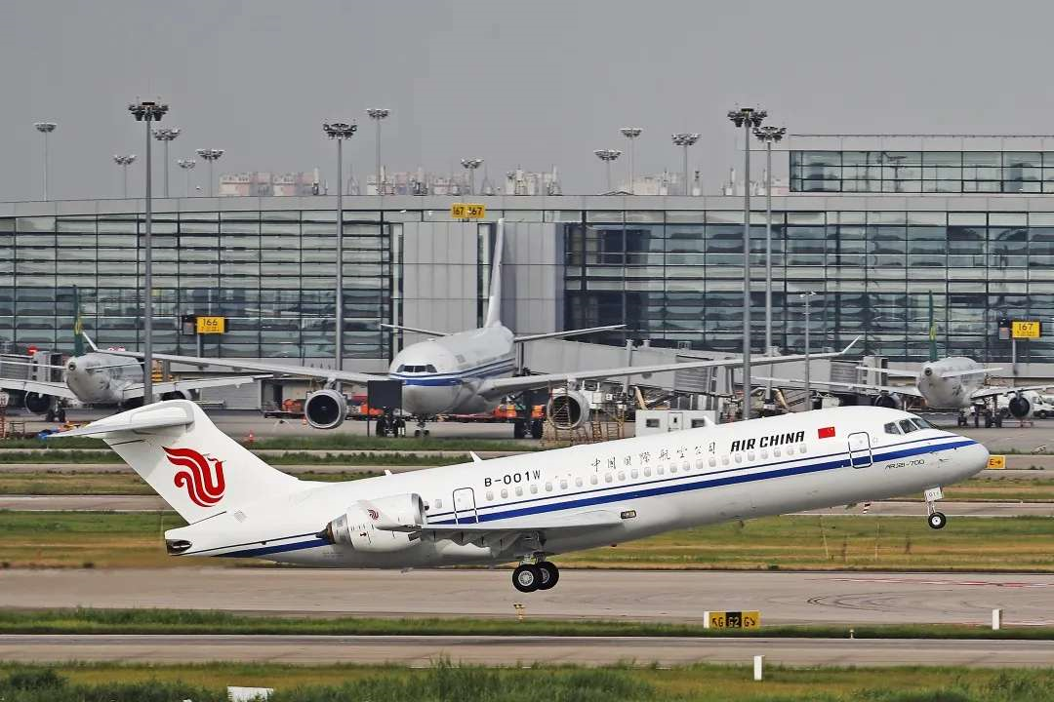
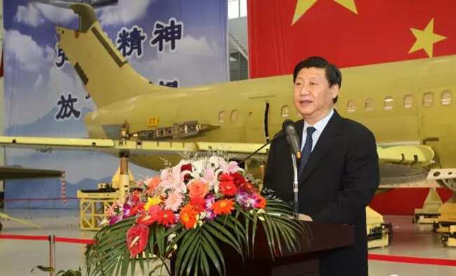
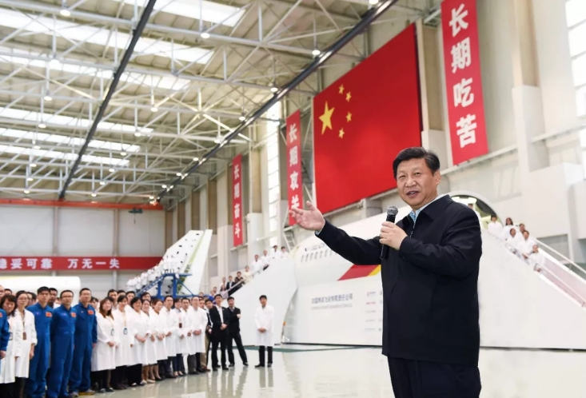
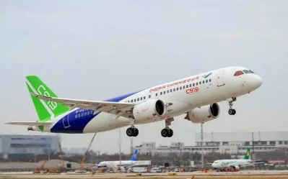
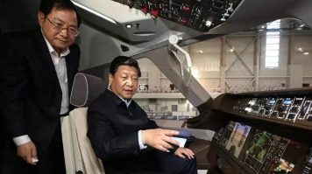
1.1 中国民航的发展概况
ARJ21已投入航线运行
中国研制出具有完全自主知识产权的大型商用飞机。
“大飞机梦”是
“中国梦”的重要组
成部分。
“实践反复告诉我们，关键核心技术是要不来、买不来、讨不来的。”（习近平）
C919正在开展适航取证工作

Slide 15
本节小结
明确课程教学内容、目标和学习方法
了解行业发展现状、培养职业情怀
增强科技创新意识和信心

Slide 16
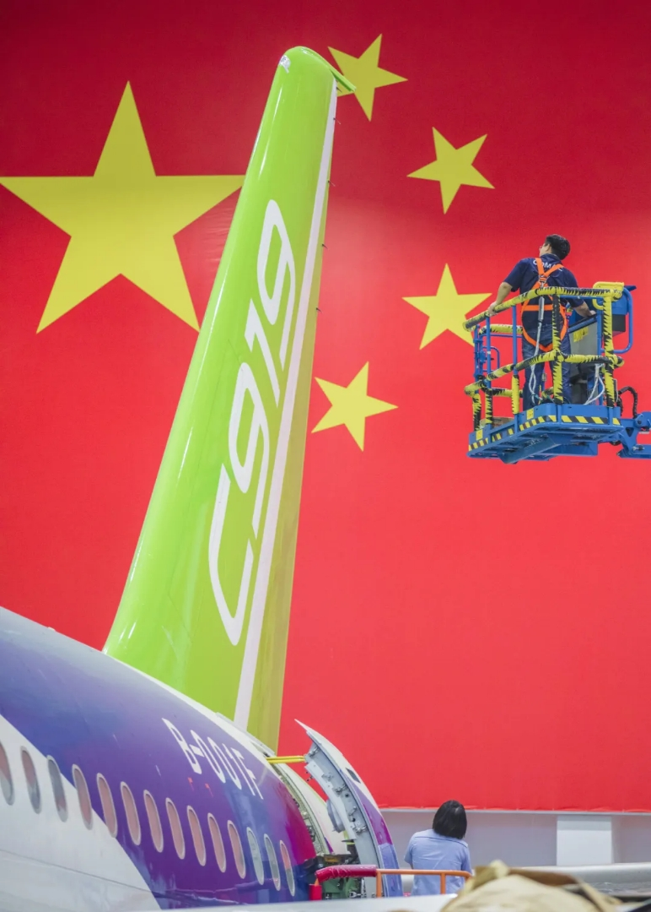
习近平：“创新之道，唯在得人。得人之要，必广其途以储之。”
同学们努力学习为早日
实现“大飞机梦”，
“中国梦”建功立业！

